Slide 1
Correlação Linear
Prof. Luciano Galdino

Slide 2
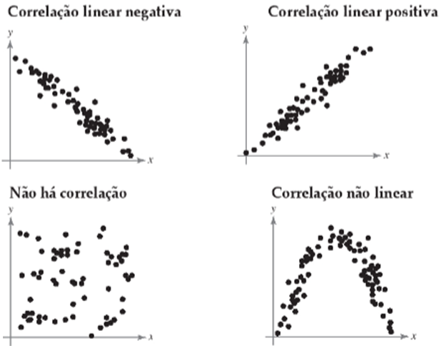
CORRELAÇÃO LINEAR
Relação linear entre duas variáveis.
Determinado através de gráficos de dispersão e do coeficiente de correlação.
Observação: Correlação não é causalidade.

Slide 3
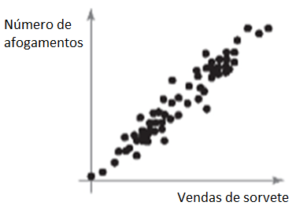
CORRELAÇÃO x CAUSALIDADE
Tem correlação, mas a variação de uma variável não é a causa da variação da outra variável.

Slide 4
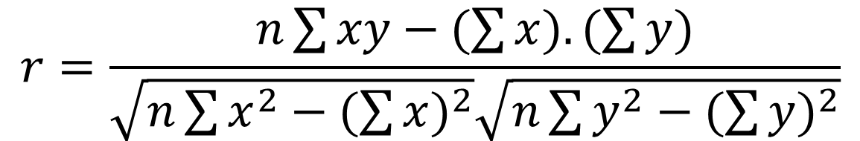
Coeficiente de Correlação Linear (Coeficiente de Pearson)
Forma mais precisa de medir a correlação entre duas grandezas.
Teste Paramétrico (Normalidade).
$$r=\frac{n\sum{xy−(\sum{x).(\sum{y)}}}}{\sqrt{n\sum{x^{2}−(\sum{x}})^{2}}\sqrt{n\sum{y^{2}−(\sum{y}})^{2}}}$$
Coeficiente de correlação (r) | Correlação Positiva | Coeficiente de correlação (r) | Correlação Negativa
r = 1 | Perfeita | r = - 1 | Perfeita
0,95 ≤ r < 1 | Muito forte | - 1 ≤ r < -0,95 | Muito forte
0,8 ≤ r < 0,95 | Forte | -0,95 ≤ r < -0,8 | Forte
0,5 ≤ r < 0,8 | Moderada | -0,8 ≤ r < -0,5 | Moderada
0 ≤ r < 0,5 | Fraca | -0,5 ≤ r < 0 | Fraca

Slide 5
Coeficiente de determinação (r²)
Porcentagem da variação de y que pode ser explicada pela relação de x e y.
Avalia a qualidade do ajuste de um modelo de regressão.
$$r^{2}=coeficiente de correlação ao quadrado$$

Slide 6
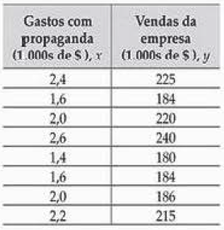
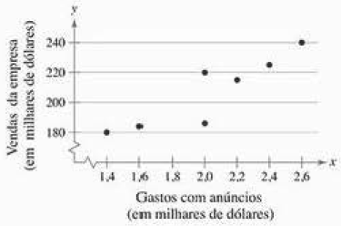
Exemplo: Analisar a correlação linear entre os gastos de propaganda e as vendas de uma empresa com nível de significância de 0,05. Considere dados normalmente distribuídos.

Slide 7
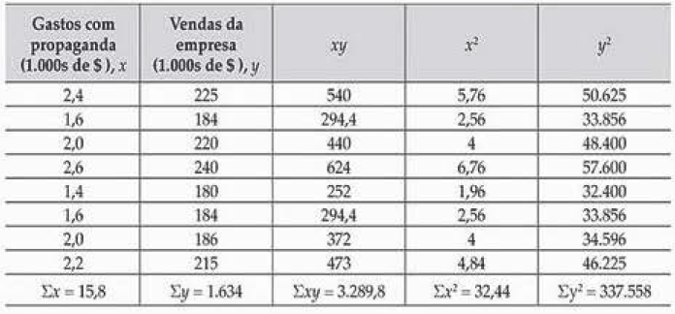
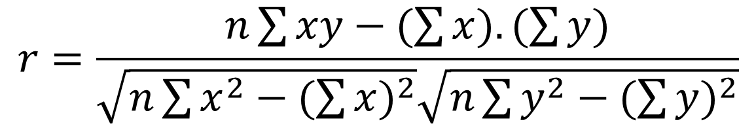
$$r=\frac{n\sum{xy−(\sum{x).(\sum{y)}}}}{\sqrt{n\sum{x^{2}−(\sum{x}})^{2}}\sqrt{n\sum{y^{2}−(\sum{y}})^{2}}}$$

Slide 8
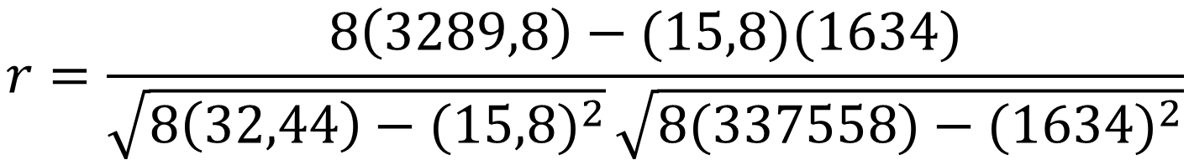
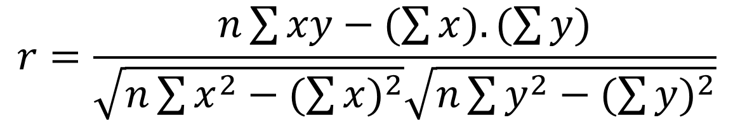
$$r=\frac{n\sum{xy−(\sum{x).(\sum{y)}}}}{\sqrt{n\sum{x^{2}−(\sum{x}})^{2}}\sqrt{n\sum{y^{2}−(\sum{y}})^{2}}}$$
$$r=\frac{8\left(3289,8\right)−(15,8)(1634)}{\sqrt{8\left(32,44\right)−(15{,8)}^{2}}\sqrt{8(337558)−(163{4)}^{2}}}$$
$$r=0,9129 (coeficiente de correlação)$$
$$r^{2}=0,8334 coeficiente de determinação$$

Slide 9
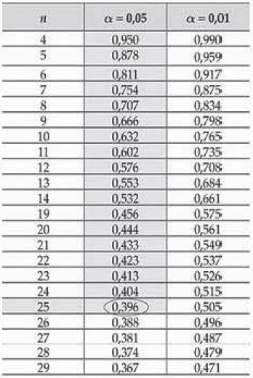
Validação do coeficiente de correlação
- Se |r| > valor da tabela: coeficiente significante.
- Se |r| ≤ valor da tabela: coeficiente não significante.
Conclusão: Como 0,9129 > 0,707, então o coeficiente é significante.

Slide 10
Coeficiente de correlação de postos de Spearman
Teste Não paramétrico.
Medida da força da relação entre duas variáveis.
Pode ser utilizado na relação de dados lineares e também não lineares, assim como também para dados no nível ordinal.

Slide 11

Cálculo do Coeficiente de Spearman
n = número amostras.
di = diferença de alcance de cada elemento.
Coeficiente de correlação | Correlação Positiva | Coeficiente de correlação | Correlação Negativa
r_{R} = 1 | Perfeita | r_{R} = - 1 | Perfeita
0,95 ≤ r_{R} < 1 | Muito forte | - 1 ≤ r_{R} < -0,95 | Muito forte
0,8 ≤ r_{R} < 0,95 | Forte | -0,95 ≤ r_{R} < -0,8 | Forte
0,5 ≤ r_{R} < 0,8 | Moderada | -0,8 ≤ r_{R} < -0,5 | Moderada
0 ≤ r_{R} < 0,5 | Fraca | -0,5 ≤ r_{R} < 0 | Fraca

Slide 12
Coeficiente de correlação de Kendall
Teste não paramétrico indicado para número pequeno de amostras ou para populações com grandes quantidades de empates (valores repetidos).
Pode ser utilizado juntamente com o Spearman para comparação.
É mais conservador que o teste de Spearman.

Slide 13
Cálculo do Coeficiente de Kendall
Coeficiente de correlação | Correlação Positiva | Coeficiente de correlação | Correlação Negativa
τ = 1 | Perfeita | τ = - 1 | Perfeita
0,95 ≤ τ < 1 | Muito forte | - 1 ≤ τ < -0,95 | Muito forte
0,8 ≤ τ < 0,95 | Forte | -0,95 ≤ τ < -0,8 | Forte
0,5 ≤ τ < 0,8 | Moderada | -0,8 ≤ τ < -0,5 | Moderada
0 ≤ τ < 0,5 | Fraca | -0,5 ≤ τ < 0 | Fraca

